Slide 1

PHÒNG GD&ĐT QUẬN LONG BIÊN
TRƯỜNG TIỂU HỌC ÁI MỘ A
MÔN: Lịch sử
Tiết : 27 – Tuần : 27
    BÀI: Thành thị ở thế kỉ XVI - XVII
    GV Thực hiện: Phạm Thúy Hồng

Slide 2

Ôn bài cũ:
Cuộc khẩn hoang đã có tác dụng với việc phát triển nông nghiệp :Ruộng đất được khai phá,xóm làng được hình thành và phát triển.Tinh thần đoàn kết của các dân tộc ngày càng bền chặt
Cuộc khẩn hoang đã có tác dụng như thế nào đối với việc phát triển nông nghiệp?

Slide 3

BÀI 23
THÀNH THỊ Ở THẾ KỈ XVI-XVII

Slide 4
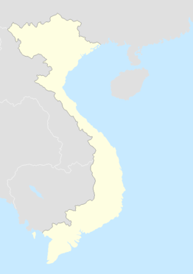
1.Vị trí địa lý 3 thành thị Thăng Long,Phố Hiến,Hội An
Thăng Long
Phố Hiến
-Thăng Long
(Hà Nội ngày nay)
-Phố Hiến
(Hưng Yên)
Hoàng Sa
Hội An
-Hội An
(Quảng Nam)
Trường Sa

Slide 5
2.Những nét nổi bật của thành thị ở thế kỉ XVI-XVII
(Thăng Long,Phố Hiến,Hội An)
Đọc thông tin ở SGK: Thảo luận nhóm 4
Hoàn thành thông tin phiếu học tập sau
Tên thành thị Đặc điểm | Thăng Long | Phố Hiến | Hội An
Dân cư
Quy mô thành thị
Hoạt động buôn bán

Slide 6
2.Những nét nổi bật của 3 thành thị ở thế kỉ XVI-XVII
Tên thành thị Đặc điểm | Thăng Long | Phố Hiến | Hội An
Dân cư | Đông đúc.Những ngày phiên chợ dân đến đông không thể tưởng tượng được……….. | Ngoài người dân trong nước còn có cả người nước ngoài như:Trung Quốc, Nhật Bản,HàLan,Anh,Pháp | Cư dân địa phương và các nhà buôn Nhật Bản đã xây dựng nên thành phố này.
Quy mô thành thị | Thành Thăng Long có thể so với nhiều thành thị ở Á châu,nhà ở san sát…. | Có hơn 2000 nóc nhà .người đông đúc tấp nập | Hội An là thành phố cảng lớn nhất Đàng Trong
Hoạt động buôn bán | Trên bến dưới thuyền buôn bán nhộn nhịp,huyên náo | Buôn bán tấp nập,là nơi trung chuyển hàng hoá của nước ta với nước ngoài | Là hải cảng đẹp nhất,nơi thương nhân ngoại quốc thường lui tới buôn bán,cảng sầm uất nhất Đàng Trong

Slide 7
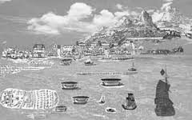
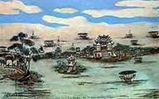
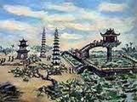
Thứ 4 ngày 17 tháng 3 năm 2010
Thành thị ở thế kỉ XVI-XVII
Cảnh Thăng Long xưa
(Hà Nội ngày nay)

Slide 8
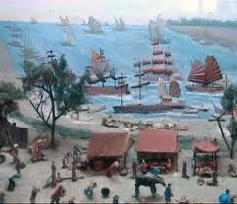
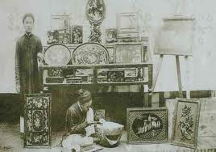
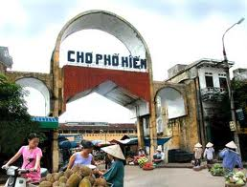
Cảnh Phố Hiến
(Hưng Yên)

Slide 9
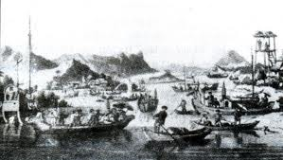
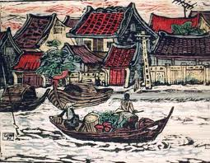
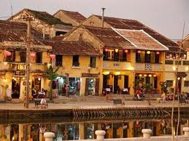
Cảnh Hội An
(Quảng Nam)

Slide 10


2.Những nét nổi bật của 3 thành thị ở thế kỉ XVI-XVII
3 thành thị Thăng Long,Phố Hiến,Hội An có nét gì chung?
+Vị trí địa lí:
+ Dân cư :
+ Quy mô thành thị:
+Hoạt động buôn bán:

Slide 11
Những nét chung của 3 thành thị Thăng Long,Phố Hiến,Hội An
+Vị trí địa lí:
Đều nằm bên các dòng sông lớn thuận tiện cho việc giao thương buôn bán trao đổi hàng hoá với các nơi khác
+ Dân cư :
Đông đúc,có cả người nước ngoài đến cư trú và sinh sống
+ Quy mô thành thị:
Rộng lớn,ngang với thành thị ở các nước châu Á khác
(đông người ,nhà cửa ở san sát nhau)
+Hoạt động buôn bán:
Là nơi buôn bán tấp nập ,trên bến dưới thuyền có cả thương nhân nước ngoài đến trao đổi và buôn bán

Slide 12
3.Tình hình kinh tế nước ta ở thế kỉ XVI - XVII
Cảnh buôn bán sôi động ở các thành thị nói lên tình hình kinh tế nước ta thời đó như thế nào?
Kinh tế phát triển ,giao lưu kinh tế với các nước trong khu vực được quan tâm thúc đẩy mạnh mẽ, đời sống nhân dân trở nên phồn thịnh

Slide 13
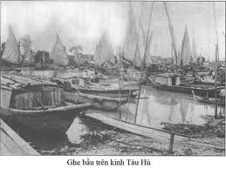
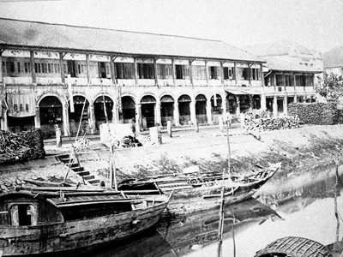
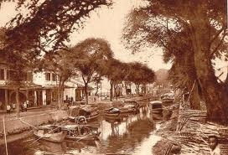
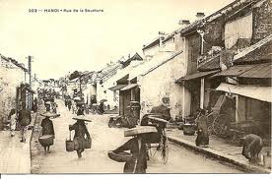
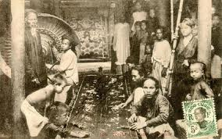
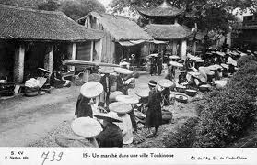
Cảnh buôn bán sôi động ở các thành thị ở thế kỉ XVI-XVII

Slide 14
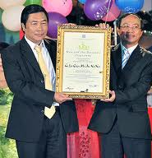
Ngày 5 – 12 - 1999
Phố cổ Hội An được UNESCO cộng nhận là di sản văn hoá thế giới

Slide 15
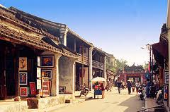
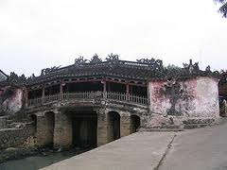
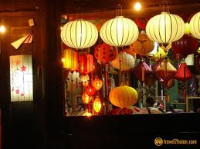
Hội An hôm nay

Slide 16
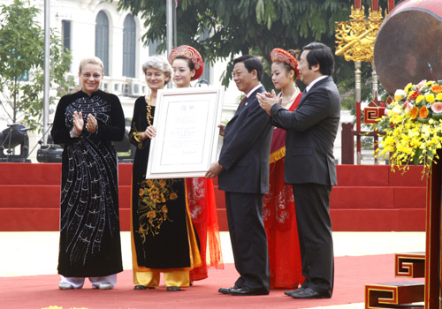
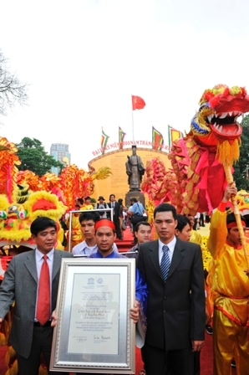
Ngày 1 – 8 - 2010 Hoàng thành Thăng Long
được UNESCO cộng nhận là di sản văn hoá thế giới

Slide 17
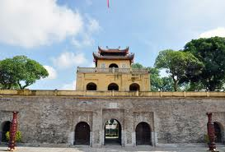
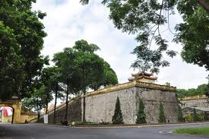
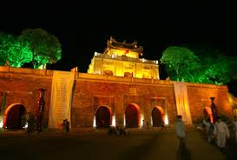
Thăng Long hôm nay

Slide 18


1
K | I | N | H | T | H | À | N | H
2
P | H | Ố | H | I | Ế | N
3
H | À | L | A | N
4
A | N | H
5
H | Ộ | I | A | N
6
N | H | Ậ | T | B | Ả | N
7
S | Ô | N | G | H | Ồ | N | G
8
S | Ô | I | Đ | Ộ | N | G
CÂU 6.
Các nhà buôn nước nào cùng nhân dân địa phương dựng nên thành phố Hội An ?
(7 chữ cái)
CÂU 3.
Các nhà buôn nước này vào Hội An từ rất sớm? (5 chữ cái)
CÂU 4.
Nhà buôn nước nào đã so sánh Thăng Long với các đô thị khác ở châu Á?(3 chữ cái)
CÂU 5.
Đây là thành phố cảng lớn nhất ở Đàng Trong?
(3 chữ cái)
CÂU 2.
Đây là khu phố cổ nổi tiếng của Hưng Yên
(7 chữ cái)
CÂU 8.
Cuộc sống các thành thị ở thế kỉ XVI-XII diễn ra như thế nào? ?(7 chữ cái)
CÂU 7.
Kinh thành Thăng Long nằm bên con sông lớn nào của nước ta?(8 chữ cái)
CÂU 1.
Tên gọi khác của Kinh Đô?(9 chữ cái)

Slide 19
Thành thị thế kỉ XVI-XVII
Dân cư:
Quy mô đô thị:
Hoạt động buôn bán
Sánh với các thành thị của các nước châu Á,nhà cửa san sát
Tập trung đông đúc
Huyên náo và tấp nập
Kinh tế đất nước ngày càng phồn thịnh và phát triển

Slide 20

Vào thế kỉ XVI - XVII,một số thành thị ở nước ta ở nên phồn thịnh.
Thăng Long,Phố Hiến,Hội An là
những thành thị nổi tiếng thời đó.

Slide 21

CHÀO CÁC THẦY CÔ GIÁO .CHÚC CÁC EM CHĂM NGOAN HỌC GIỎI
HẸN GẶP LẠI

